Slide 1
AUDIÊNCIA PÚBLICA: A DESMILITARIZAÇÃO DAS POLÍCIAS MILITARES
PALESTRANTE: Coronel PM Marlon Jorge Teza
Presidente da FENEME

Slide 2
HISTÓRICO DO TEMA
COMISSÃO AFONSO ARINOS – ANTES DA CF/88
CONSTITUINTE 1988
TEXTO DA CF DEPOIS DE 05 OUT 88 ATÉ 2012 – DEZENAS DE PECs
1ª CONSEG

Slide 3
POLÍCIA MILITAR –
POLÍCIA OSTENSIVA E PRESERVAÇÃO DA ORDEM PÚBLICA. – O QUE É ISSO?
POLÍCIA DO “VAREJO”, NÃO PODE PARAR E NÃO PODE SER SELETIVA COMO AS OUTRAS.
FORÇA AUXILIAR NA GRAVE PERTURBAÇÃO - GLO

Slide 4
SER MILITAR
A “condição militar”, internacionalmente reconhecida, em países desenvolvidos ou não, submete o profissional a exigências muito peculiares, que não são impostas, na sua totalidade, a nenhum outro servidor. Dentre essas exigências vale lembrar:

Slide 5
• risco de vida permanente;
• sujeição a preceitos rígidos de disciplina e hierarquia;
• dedicação exclusiva;
• disponibilidade permanente;
• mobilidade geográfica;
• vigor físico;
• restrições de participar de atividades políticas;
• proibição de sindicalizar-se e de participação em greves;
• algumas restrições a direitos sociais;
• vínculo com a profissão mesmo na inatividade;
• sujeição a regulamentos disciplinares e códigos penais militares.

Slide 6
ALGUMAS FALÁCIAS DE CUNHO IDEOLÓGICO OU REVANCHISTA RESULTANTE DO PERÍODO DO GOVERNO MILITAR, SEM BASE HISTÓRICA NACIONAL E INTERNACIONAL

Slide 7
QUE AS PPMM SÃO FRUTO DA DITADURA MILITAR.

Slide 8
SÃO MAIS QUE SESQUICENTENÁRIAS E FORAM POR MUITO TEMPO A ÚNICA INSTITUIÇÃO POLICIAL BRASILEIRA;
FOI SIM REORGANIZADA EM 1969; DEC-LEI 667 – DEC FED 88.777 (R-200)
FOI USADA NO PERÍODO DE EXCESSÃO COMO MÃO DE OBRA DO REGIME, OBEDECIAM QUEM MANDAVA – APONTEM UM NOME DE TORTURADOR PM CONHECIDO NACIONALMENTE;
FLEURY ERA PM? foi um policial que atuou como delegado do DOPSde São Paulo, durante a ditadura militar no Brasil. Ficou notoriamente conhecido por sua pertinácia ao perseguir os opositores do regime - Ditadura Militar de 1964. Sofreu diversas acusações formais pelo Ministério Público pela contumácia na prática de tortura e homicídios contra os opositores do Golpe Militar orquestrado pelos militares em 1964.^{[1]}
Vários depoimentos, testemunhas e relatos de presos políticos, apontam que ele usava sistematicamente a tortura^{[2]} durante os interrogatórios que comandava na época do regime militar brasileiro. Segundo se comenta, alguns dos militantes que eram capturados pelo delegado Fleury não resistiram a essas torturas e acabaram morrendo, como no caso de Eduardo Collen Leite (guerrilheiro de renome), que foi torturado por cerca de quatro meses.^{[3]}
O delegado Sérgio Fleury foi o principal responsável pela tentativa de captura e morte de Carlos Marighella - ícone da esquerda revolucionária, que resistiu à prisão,^{[4]} foi apontado como participante da Chacina da Lapa e de uma série de casos envolvendo combate e morte de opositores do regime.^{[5]}

Slide 9
QUE POLÍCIA MILITAR SÓ EXISTE NO BRASIL.

Slide 10
NO MUNDO EXISTEM BASICAMENTE DOIS TIPOS:
ANGLO-SAXÃO (INVESTIDURA CIVIL – MILITARIZADA);
GENDARME OU LATINO (INVESTIDURA MILITAR).

Slide 11
GNR - PORTUGAL
MILITAR
PSP - PORTUGAL
CIVIL

Slide 12
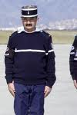
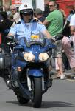
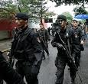
GENDARMERIE – FRANÇA
MILITAR
POLÍCIA NACIONAL – FRANÇA
CIVIL

Slide 13
MILITAR

Slide 14
ESPANHA:
GUARDA CIVIL –MILITAR
CORPO NACIONALDE POLÍCIA: CIVIL

Slide 15
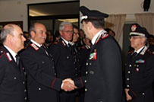
CARABINIERI – ITÁLIA
CIVIL

Slide 16
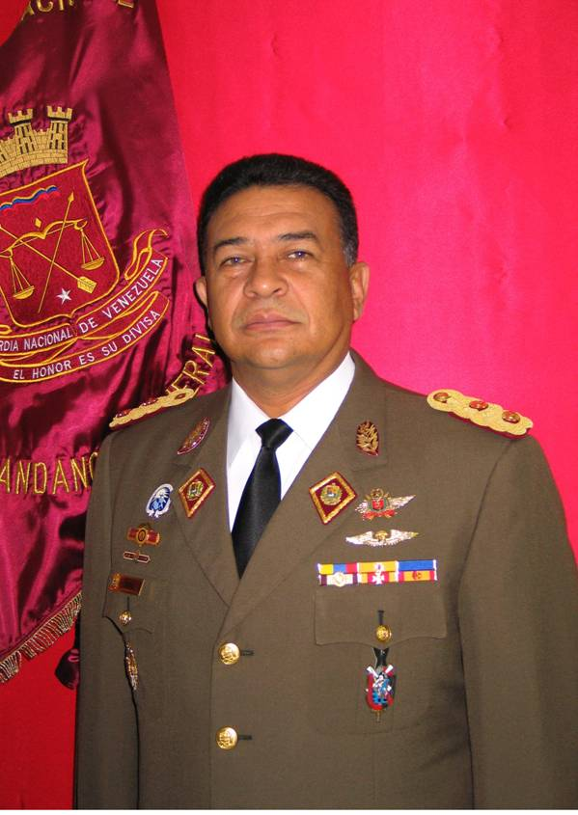
VENEZUELA - CIVIL

Slide 17
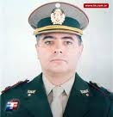
GENDARME ARGENTINO - MILITAR

Slide 18
ESTADOS UNIDOS DA AMÉRICA - CIVIL

Slide 19
QUE A FORMAÇÃO DO PM É MILITAR E DEFICITÁRIA PARA A ATIVIDADE POLÍCIAL.

Slide 20
CURRÍCULO-SC SD: 1440 H/A – 8 MESES- CURSO SUP.
SGT + 1188 – 8 MESES
OF + 2790 – 2 ANOS CURSO DIREITO.
CURSO SUPERIOR OU MÉDIO
CARGA HORÁRIA MAIOR QUE AS OUTRAS INSTITUIÇÕES POLICIAIS;
DIREITO HUMANOS, FILOSOFIA DE POLÍCIA COMUNITÁRIA E MEDIAÇÃO DE CONFLITOS COMO PRINCÍPIO.

Slide 21
ALGUMAS PERGUNTAS:
QUANTOS MESES PARA SER DELEGADO DE POLÍCIA?
QUANTOS MESES PARA SER AGENTE DE POLÍCIA?
QUANTOS MESES PARA SER PROMOTOR?
QUANTOS MESES PARA SER JUIZ?

Slide 22
QUE AS PPMM NÃO RESPEITAM OS DIREITOS HUMANOS.

Slide 23
TODOS OS CURSOS DE FORMAÇÃO E APERFEIÇOAMENTE INCLUEM A MATÉRIA DIREITOS HUMANOS;
TODOS OS CASOS DE VIOLAÇÃO SÃO APURADOS E AINDA HÁ A POLÍCIA CIVIL, O MINISTÉRIO PÚBLICO E O PODER JUDICIÁRIO PARA RESPONSABILIZAR;
OS ATENDIMENTOS POLÍCIAIS DIÁRIOS SÃO MILHARES – MAIORIA ATENDIMENTOS SOCIAIS;

Slide 24
ALGUMAS PERGUNTAS:
QUEM APURA, DENUNCIA E JULGA QUANDO UM PROMOTOR VIOLA OS DIREITOS HUMANOS?
QUEM APURA, DENUNCIA E JULGA QUANDO UM JUIZ VIOLA OS DIREITOS HUMANOS?

Slide 25
QUE AS PPMM TEM REGULAMENTO DISCIPLINAR MUITO FORTE E OBSOLETO.

Slide 26
MUITOS REGULAMENTOS JÁ FORAM REVISADOS - SEM PENAS ADMINISTRATIVAS DE RESTRIÇÃO DE LIBERDADE;
TODAS AS FORÇA POLICIAIS CIVIS, MILITARES OU MILITARIZADAS POSSUEM REGULAMENTOS DISPLINANARES FORTES;
EXEMPLOS: PORTUGAL, FRANÇA, ARGENTINA, ESTADOS UNIDOS, ETC.
REGIME DISCIPLINAR, HIERARQUIA E DISCIPLINA EXISTE EM TODA A ASMINISTRÃÇÃO PÚBLICA, E ATÉ NO ÓRGÃOS COM INDEPENDÊNCIA FUNCIONAL NA CONSTITUIÇÃO (MP E JUIZ)

Slide 27
TEM REGULAMENTO MUITO FORTE
CONCORDAMOS QUE OS ATUAIS REGULAMENTOS DEVEM SER REAVALIADOS SEM PENAS ADMINISTRATIVAS DE RESTRIÇÃO DE LIBERDADE;
TODAS AS FORÇA POLICIAIS CIVIS, MILITARES OU MILITARIZADAS POSSUEM REGULAMENTOS DISPLINANARES FORTES;
EXEMPLOS: PORTUGAL, FRANÇA, ARGENTINA, ESTADOS UNIDOS, ETC.
PSP – PENAS DISCIPLINARES: Penas disciplinares
1 - As penas aplicáveis aos funcionários e agentes com funções policiais que cometerem
infracções disciplinares são:
a) Repreensão verbal;
b) Repreensão escrita;
c) Multa até 30 dias;
d) Suspensão de 20 a 120 dias;
e) Suspensão de 121 a 240 dias;
f) Aposentação compulsiva;
g) Demissão.

Slide 28
REGULAMENTO DA PSP
Dever de aprumo
1 - O dever de aprumo consiste em assumir, no serviço e fora dele, princípios, normas, atitudes e comportamentos que exprimam, reflictam e reforcem a dignidade da função policial e o prestígio da corporação.
2 - No cumprimento do dever de aprumo deverão os funcionários e agentes da PSP:
a) Cuidar da sua boa apresentação pessoal e apresentar-se devidamente uniformizados e equipados, sempre que necessário;
b) Manter em formatura uma atitude firme e correcta;
c) Tratar da limpeza e conservação dos artigos de fardamento, armamento, equipamento ou qualquer outro material que lhes tenha sido distribuído ou esteja a seu cargo;
d) Não actuar, quando uniformizados em quaisquer espectáculos públicos sem autorização superior, nem assistir a eles, sempre que isso possa afectar a sua dignidade pessoal ou funcional;
e) Não criar situações de dependência incompatíveis com a liberdade, imparcialidade, isenção e objectividade do desempenho do cargo, nomeadamente através da contracção de dívidas ou da assunção de compromissos que não possam normalmente satisfazer;
f) Não praticar, no serviço ou fora dele, acções contrárias à ética, à deontologia funcional, ao brio ou ao decoro da corporação;
g) Evitar actos ou comportamentos que possam prejudicar o vigor e a aptidão física ou intelectual, nomeadamente o consumo excessivo de bebidas alcoólicas, bem como o consumo de quaisquer outras substâncias nocivas à saúde;
h) Cultivar a boa convivência, a solidariedade e a camaradagem entre os funcionários e agentes da corporação;
i) Não frequentar em serviço casas de jogo ou estabelecimentos congéneres nem ingerir bebidas alcoólicas;
j) Não conviver, acompanhar ou travar relações de familiaridade com indivíduos que, pelos seus antecedentes policiais ou criminais, estejam sujeitos a vigilância policial;
k) Não alterar o plano de uniforme e não usar distintivos que não pertençam à sua graduação nem insígnias ou condecorações não superiormente autorizadas;
l) Não utilizar a sua condição de agente policial para quaisquer fins publicitários;
m) Não praticar em serviço qualquer acção ou omissão que possa constituir ilícito criminal, contravencional ou contra-ordenacional.

Slide 29
QUE OS GRUPOS DE EXTERMÍNIO SÃO DA POLÍCIA MILITAR.

Slide 30
AS MILÍCIAS NO RIO DE JANEIRO SÃO FORMADAS POR PM, PC, BM e GM.

Slide 31
CONFUSÃO ENTRE IDEOLOGIA MILITAR E REGIME JURÍDICO MILITAR

Slide 32
O MILITAR DAS FORÇAS ARMADAS TEM IDEOLOGIA MILITAR;
O MILITAR DE POLÍCIA TEM REGIME JURÍDICO MILITAR.

Slide 33
TENDÊNCIA ATUAL DAS POLÍCIAS MILITARES E MILITARIZADAS

Slide 34
Princípios de Peel;
DESEMBARGADOR Álvaro Lazzarini
"reafirmo que o aumento do nível de eficiência policial exige que não se despreze a disciplina e a hierarquia militares, instrumentos úteis na condução e execução dos atos de polícia"
Miguel Reale Júnior
"A hierarquia e disciplina próprias das instituições militarizadas devem ser mantidas, pois essenciais ao controle de uma força posta nas ruas

Slide 35
RAZÕES E CARACTERÍSTICAS DA INVESTIDURA MILITAR PARA A ATIVIDADE DE POLÍCIA

Slide 36
Estruturais: permitindo as subdivisões necessárias à organização de grandes efetivos armados, hierarquizadas de forma a propiciar estabilidade interna e eficiência nas ações policiais;
Morais: traduzidas numa disciplina rígida, onde impere o senso do exato cumprimento do dever, expresso em lei;
Estéticas: destacando-se o uso do uniforme e a correção nos gestos e atitudes e todo cerimonial militar;
Funcionais: com o uso da ordem unida e outras técnicas militares indispensáveis ao emprego do grupo em situações críticas, além do manuseio de armas e equipamentos."

Slide 37
ATUAÇÃO POLICIAL NO MUNDO - RECENTE

Slide 38
INGLATERRA:
CASO JEAN CHARLES DE MENESES
AUSTRÁLIA:
CASO ROBERTO LAUDISIO CURTI
AMBAS POLÍCIAS DE INVESTIDURA CIVIL

Slide 39
ALGUMAS VERDADES

Slide 40
REPRESSÃO EXCESSIVA DA PM – EXIGÊNCIA DA MÍDIA, POLÍTICOS E SOCIDADE QUE DESEJAM RESULTADOS IMEDIATOS – SE NÃO PRENDER NÃO VALEU;
A POLÍCIA MILITAR DEMOCRATIZOU E MUDOU, MAS CARREGA O PESO DO GOVERNO MILITAR;
NOME INSTITUICIONAL: POLÍCIA MILITAR;
IMPUNIDADE E A CORRUPÇÃO EM TODOS OS NÍVEIS DA SOCIEDADE;
REMUNERAÇÃO E CONDIÇÕES DE TRABALHO INDIGNOS;
PRECÁRIO ORÇAMENTO PARA SEGURANÇA PÚBLICA;
AS POLÍCIAS NO BRASIL NÃO TÊM O CICLO COMPLETO DA AÇÃO POLICIAL.

Slide 41
O GRANDE PROBLEMA ATUAL NÃO É TERMOS DUAS POLÍCIAS E SIM TERMOS POLICIAS PELA METADE, SUPERPOSTAS E CONCORRENTES

Slide 42
ITER CRIMINIS
INFRATORES DA LEI
COGITAÇÃO
PREPARAÇÃO
EXECUÇÃO
CONSUMAÇÃO
EXAURIMENTO
PM/PRF
PC/PF
TRABALHO PELA METADE SOFRE SOLUÇÃO DE CONTINUIDADE

Slide 43
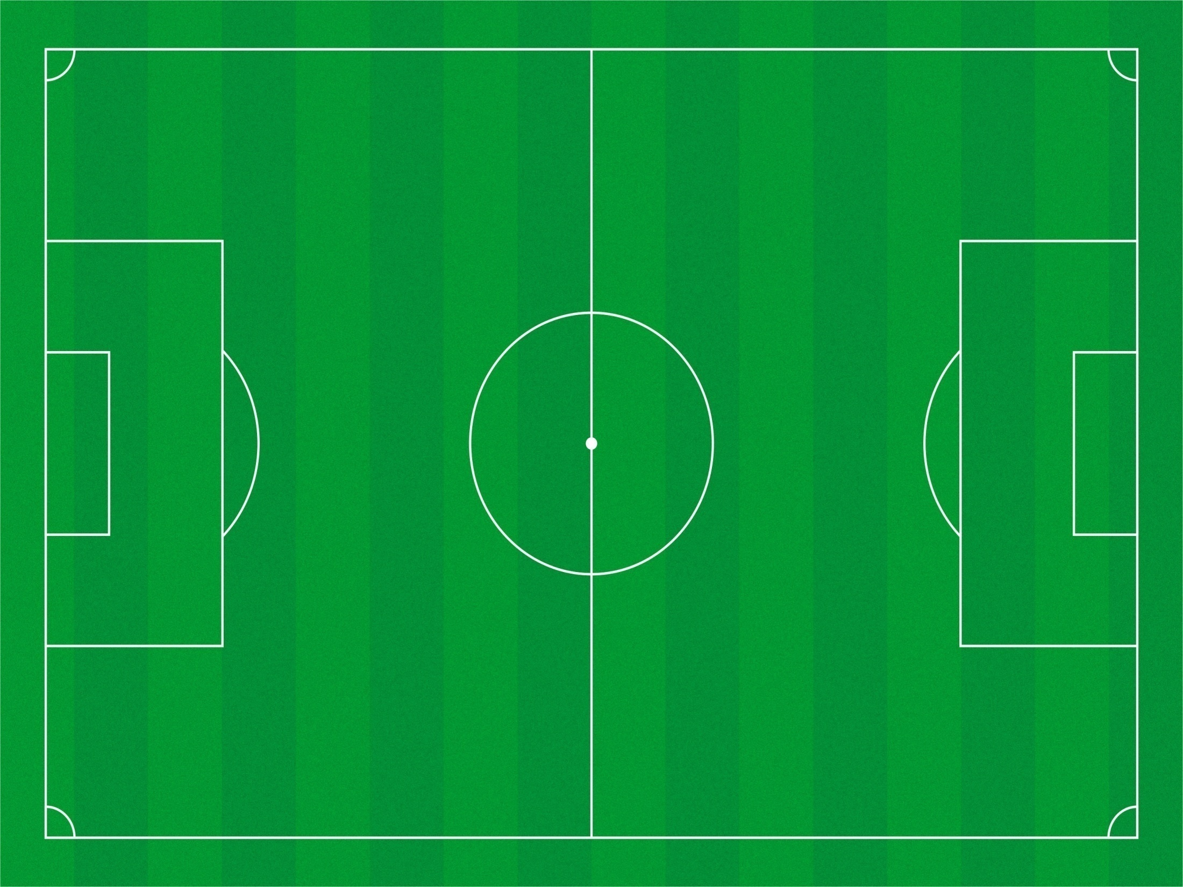
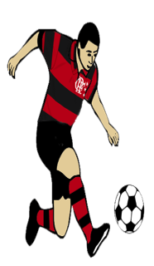
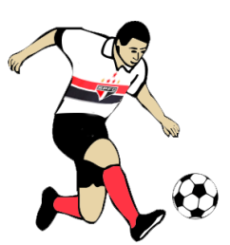
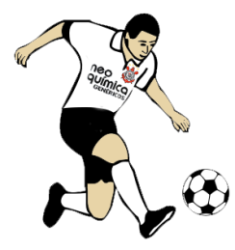
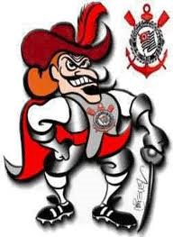
CRIME
PM/PRF
CRIME
PC/PF
PM/PRF
CRIME
PC/PF
CRIME
PM/PRF
PC/PF
CRIME
CRIME

Slide 44
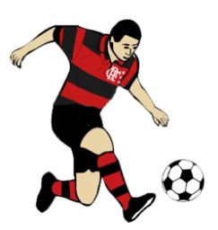
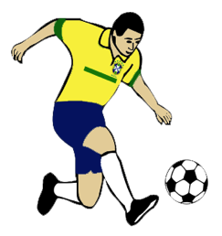
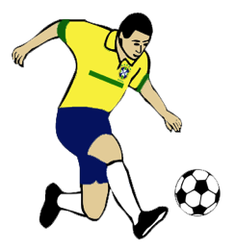
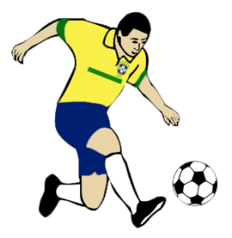
CRIME
CRIME
PM/PRF
PC/PF
PM/PRF
CRIME
PC/PF
CRIME
PM/PRF
PC/PF
CRIME
CRIME

Slide 45
CRIME
CRIME
PM/PRF
PC/PF
PM/PRF
CRIME
PC/PF
CRIME
PM/PRF
PC/PF
CRIME
CRIME

Slide 46
A FENEME ESTÁ ABERTA A DISCUTIR O QUE FOR MELHOR PARA A SOCIEDADE, PORÉM COM BASES REAIS E SEM REVANCHISMOS OU MEROS PONTOS DE VISTAS IDEOLÓGICOS OU TEÓRICOS DOGMÁTICOS.

